Slide 1


Slide 2

A construção da Base
2014
Setembro
de 2015
Maio
de 2016
Abril
de 2017
Julho-Setembro
de 2017
Início da
elaboração
Versão 1:
12 milhões
contribuições
Versão 2:
Consed e Undime reúnem 9 mil professores, gestores e especialistas
Versão 3:
o MEC entrega
a Base ao CNE
CNE –
Audiências Públicas:
Manaus,
Recife,
Florianópolis,
São Paulo,
Brasília

Slide 3
A Base
Define o conjunto de aprendizagens essenciais
a que todos os estudantes têm direito na Educação Básica
É um compromisso do Estado brasileiro para favorecer as aprendizagens de todos os alunos
Fortalece a colaboração entre União,
Estados e Municípios

Slide 4


A Base e o pacto interfederativo
A Base não é currículo
A Base é
o rumo.
É aonde
queremos
chegar
Os currículos
são os caminhos
Notes:
A implementação da Base vai assegurar a igualdade de aprendizagem, essencial num país como o Brasil e garantirá também a equidade, isto é, o direito de aprendizagem de todos os alunos.

Slide 5


A Base e o pacto interfederativo
A Base é um instrumento em favor da igualdade
A construção de currículos adequados a cada sistema deve garantir a equidade
Compromisso com a construção de uma sociedade justa, democrática e inclusiva
Notes:
A implementação da Base vai assegurar a igualdade de aprendizagem, essencial num país como o Brasil e garantirá também a equidade, isto é, o direito de aprendizagem de todos os alunos.

Slide 6
Base, currículos e propostas pedagógicas
BNCC
Currículos
Propostas pedagógicas
Governo Federal
Estados e Municípios
Instituições educacionais
Apoio do MEC ao fortalecimento institucional e aperfeiçoamento técnico dos gestores
dos currículos nos entes federados
Notes:
A implementação da Base vai assegurar a igualdade de aprendizagem, essencial num país como o Brasil e garantirá também a equidade, isto é, o direito de aprendizagem de todos os alunos.

Slide 7





A Base orienta políticas educacionais
Regime de colaboração
formação de professores
matrizes de avaliação
materiais didáticos
Notes:
Redes federal, estaduais e municipais, assim como escolas particulares, deverão seguir as orientações da Base. Antes de a Base entrar em sala de aula, os materiais didáticos e as avaliações nacionais serão alinhados à Base e haverá formação continuada para professores, respeitando um tempo mínimo de implementação e adaptação das redes e escolas.

Slide 8
Fundamentos pedagógicos da Base
O compromisso com a
educação integral
Compromisso com a formação e o desenvolvimento humano global (dimensões intelectual, física, afetiva, social, ética, moral e simbólica), independentemente da duração da jornada escolar
Notes:
O documento estabelece direitos e objetivos de aprendizagem, definindo, com clareza, o que se espera que todos os alunos aprendam na educação básica, em todo o país.

Slide 9
Fundamentos pedagógicos da Base
Os conteúdos curriculares a serviço do desenvolvimento de competências
Competência é a possibilidade de mobilizar e operar o conhecimento em situações que requerem aplicá-lo para tomar decisões pertinentes
Notes:
O documento estabelece direitos e objetivos de aprendizagem, definindo, com clareza, o que se espera que todos os alunos aprendam na educação básica, em todo o país.

Slide 10
As competências gerais da Base
estão ancoradas nos princípios éticos, políticos e estéticos que, conforme as Diretrizes Curriculares Nacionais, devem nortear as políticas educativas e as ações pedagógicas
Notes:
O documento estabelece direitos e objetivos de aprendizagem, definindo, com clareza, o que se espera que todos os alunos aprendam na educação básica, em todo o país.

Slide 11
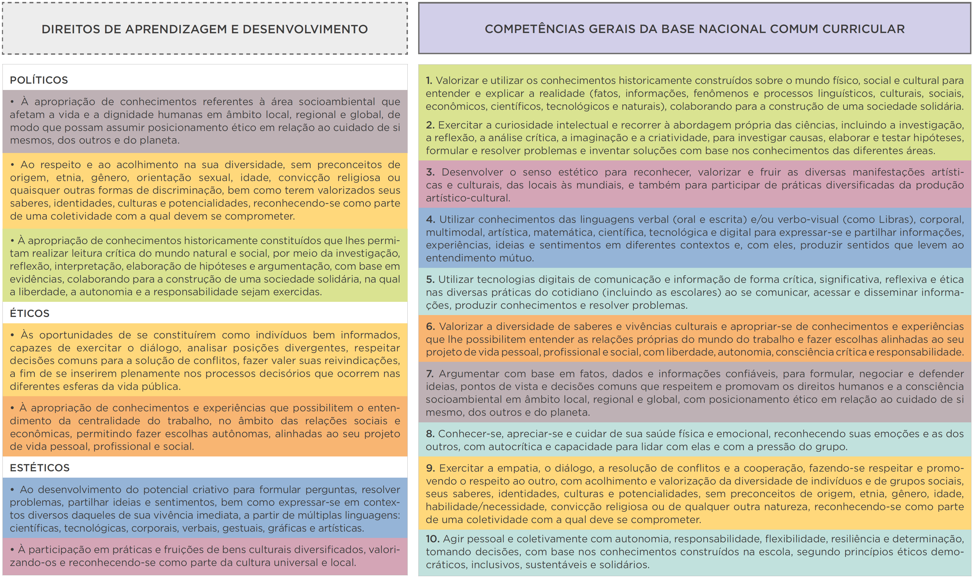
Notes:
O documento estabelece direitos e objetivos de aprendizagem, definindo, com clareza, o que se espera que todos os alunos aprendam na educação básica, em todo o país.

Slide 12
1. Valorizar e utilizar os conhecimentos historicamente construídos sobre o mundo físico, social e cultural para entender e explicar a realidade (fatos, informações, fenômenos e processos linguísticos, culturais, sociais, econômicos, científicos, tecnológicos e naturais), colaborando para a construção de uma sociedade solidária.
À apropriação de conhecimentos historicamente constituídos que lhes permitam realizar leitura crítica do mundo natural e social, por meio da investigação, reflexão, interpretação, elaboração de hipóteses e argumentação, com base em evidências, colaborando para a construção de uma sociedade solidária, na qual a liberdade, a autonomia e a responsabilidade sejam exercidas.
2. Exercitar a curiosidade intelectual e recorrer à abordagem própria das ciências, incluindo a investigação, a reflexão, a análise crítica, a imaginação e a criatividade, para investigar causas, elaborar e testar hipóteses, formular e resolver problemas e inventar soluções com base nos conhecimentos das diferentes áreas.

Slide 13
1. Valorizar e utilizar os conhecimentos historicamente construídos sobre o mundo físico, social e cultural para entender e explicar a realidade (fatos, informações, fenômenos e processos linguísticos, culturais, sociais, econômicos, científicos, tecnológicos e naturais), colaborando para a construção de uma sociedade solidária.
À apropriação de conhecimentos historicamente constituídos que lhes permitam realizar leitura crítica do mundo natural e social, por meio da investigação, reflexão, interpretação, elaboração de hipóteses e argumentação, com base em evidências, colaborando para a construção de uma sociedade solidária, na qual a liberdade, a autonomia e a responsabilidade sejam exercidas.
2. Exercitar a curiosidade intelectual e recorrer à abordagem própria das ciências, incluindo a investigação, a reflexão, a análise crítica, a imaginação e a criatividade, para investigar causas, elaborar e testar hipóteses, formular e resolver problemas e inventar soluções com base nos conhecimentos das diferentes áreas.

Slide 14
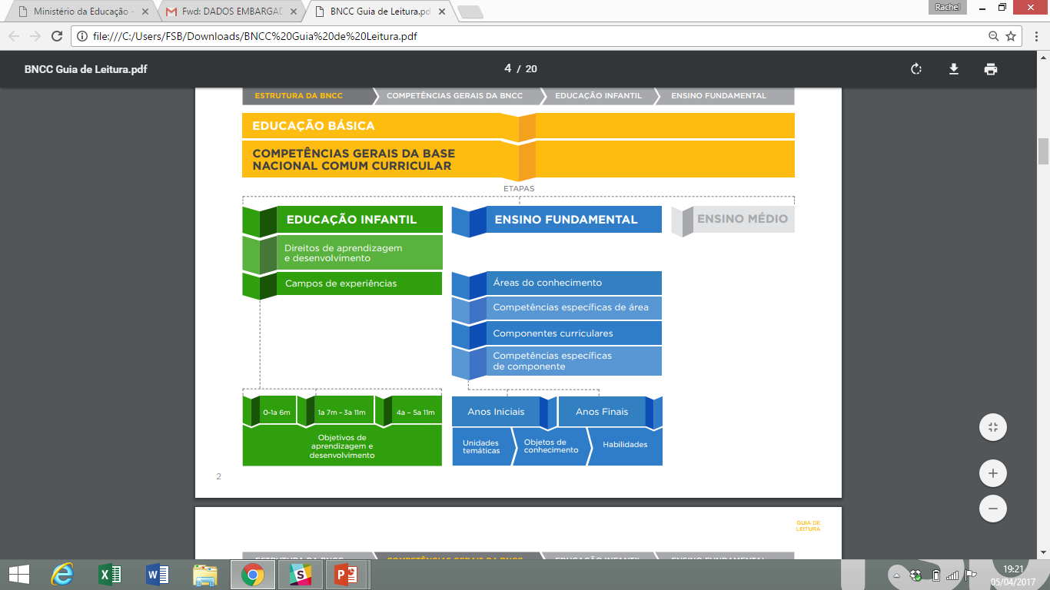
A estrutura da Base
O Ensino Médio integra a Base
↓
Compartilha das mesmas competências gerais
Notes:
O documento estabelece direitos e objetivos de aprendizagem, definindo, com clareza, o que se espera que todos os alunos aprendam na educação básica, em todo o país.

Slide 15
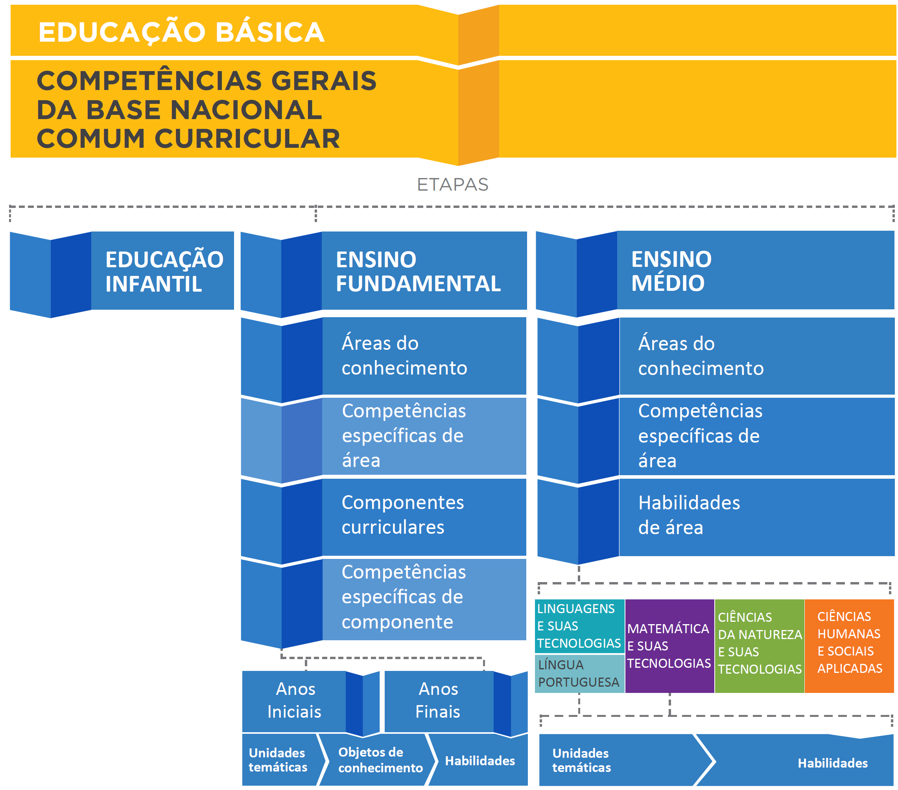
ESTRUTURA DA BASE DO ENSINO MÉDIO

Slide 16
BNCC – CRONOGRAMA (EI & EF)
    Após as audiências públicas, elaboração e aprovação de Parecer e Resolução pelo CNE (novembro-dezembro de 2017)
    Homologação do Parecer pelo Ministro (Dezembro de 2017)
    Revisão da formação de professores, matrizes de avaliação e materiais didáticos pelo MEC (2018)
    Normatização pelos Conselhos estaduais de Educação (2018)
    Implementação nas escolas de Educação Infantil e Ensino Fundamental (2019)

Slide 17
BNCC – CRONOGRAMA (EM)
    Entrega da parte do Ensino Médio da BNCC ao CNE após aprovação da BNCC para a Educação Infantil e Ensino Fundamental
    Realização de audiências públicas, elaboração e aprovação de Parecer e Resolução pelo CNE (2018)
    Homologação do Parecer pelo Ministro (2018)
    Revisão da formação de professores, matrizes de avaliação e materiais didáticos pelo MEC (2018)
    Normatização da implementação pelos Conselhos estaduais de Educação (2018)

Slide 18
NOVO ENSINO MÉDIO - IMPLEMENTAÇÃO
A implementação será gradual, após a aprovação da BNCC, em parceria com os estados
Os sistemas de ensino irão estabelecer cronograma de implementação no 1º ano subsequente à data de publicação da BNCC e iniciar o processo de implementação a partir do 2º ano letivo subsequente à homologação da BNCC

Slide 19

http://basenacionalcomum.mec.gov.br/

